Slide 1

Utbildning vårdhygien

Slide 2
2015:10 Socialstyrelsens föreskrifter om basal hygien i vård och omsorg

Slide 3
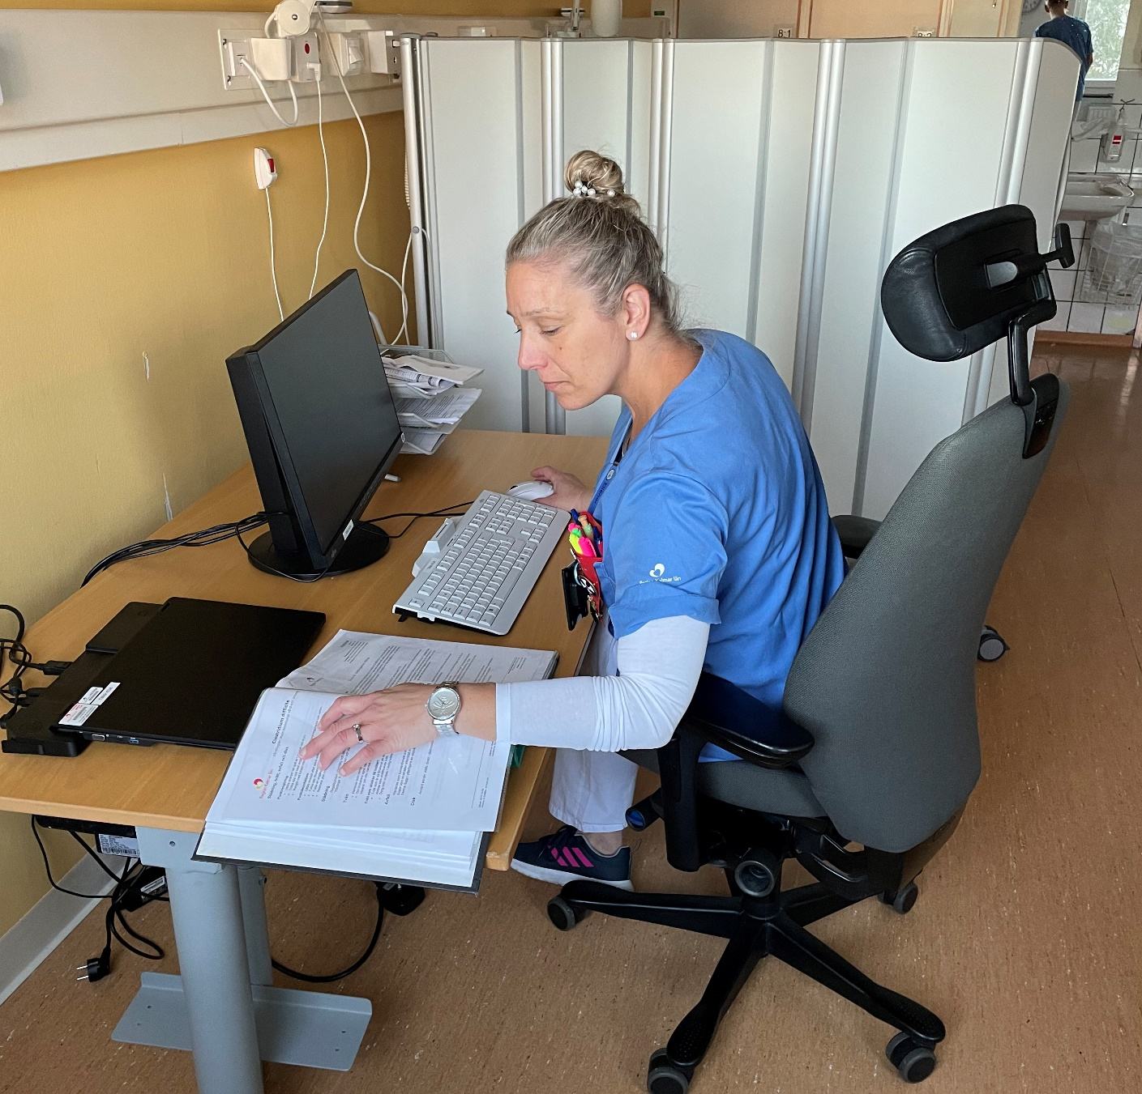
Sekreterare som framför allt arbetar på sitt rum men som även har ärenden ute på avdelningen och passerar i lokaler där patienter och anhöriga vistas

Slide 4
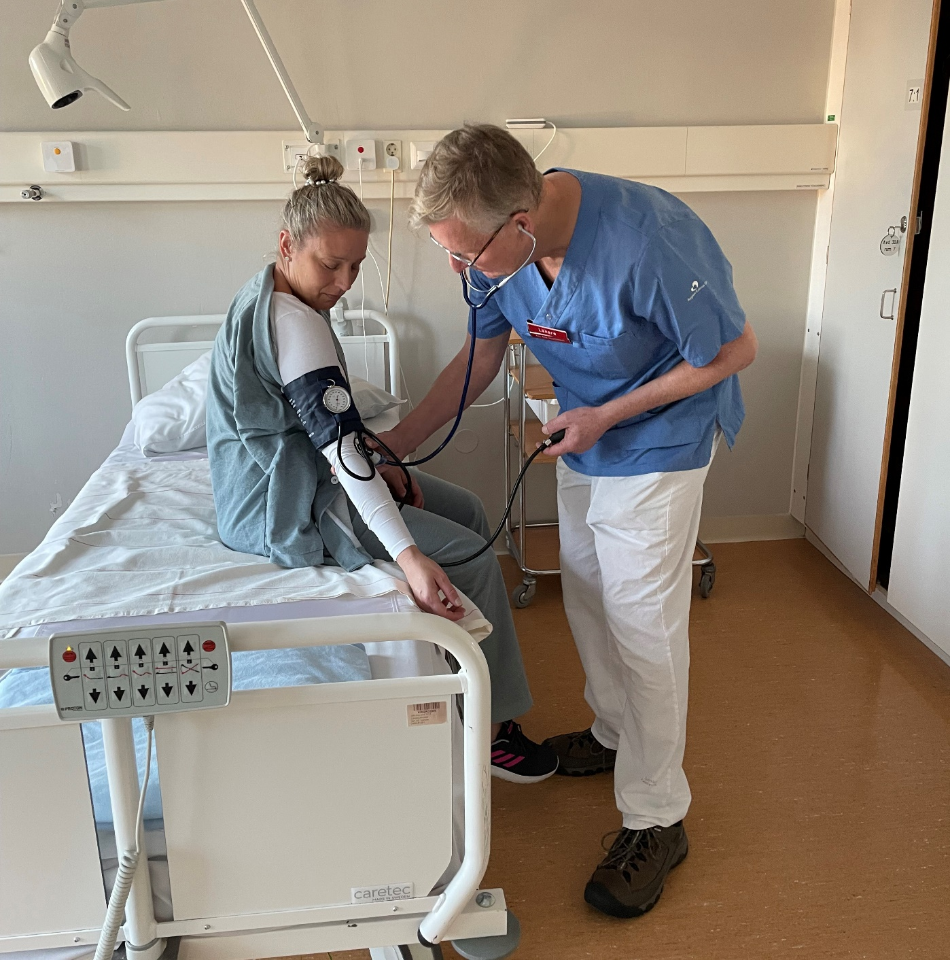
Patient med bärarskap av MRSA

Slide 5
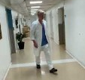
På väg in till patient

Slide 6
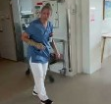
Letar efter patient på vårdavdelningen

Slide 7
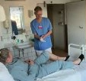
Inspektion av bensår

Slide 8
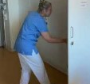
Hämtar material från förråd

Slide 9
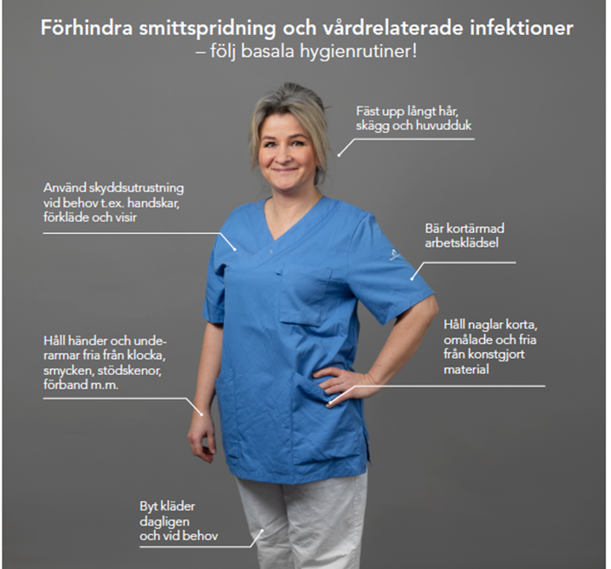

Slide 10
Handhygien
Underarmar och händer ska hållas fria från armbandsur, smycken, bandage, förband, stödskenor eller motsvarande
Naglarna ska vara korta och fria från konstgjorda material
  Alltså: nagellack, lösnaglar (gel, akryl etc.) får ej användas, ej heller nageldekorationer
Desinficera händerna:
  före och efter patientkontakt och efter kontakt med patientnära ytor
  före handskar har tas på och efter handskar tagits av
  före rent arbete
Tvätta med tvål vid synlig smuts
Använd handskar och skyddsförkläde vb
Agnes Wold, Göteborgs Universitet

